Slide 1
Análise Comparativa de Qualidade do Código Fonte de Diferentes Classes de Navegadores Web para Sistemas Android
Nome: Felipe Augusto Silva Marques
Disciplina: Trabalho de Conclusão de Curso I – TCC I
Curso: Engenharia de Software

Slide 2
Contexto
O número de usuários de internet em sistemas móveis será de 395.400 pessoas em 2020 na América Latina;
Navegadores são softwares que apresentam páginas web estáticas e dinâmicas;
Diversidade de classes de navegadores.

Slide 3
Problema e Tipo de Pesquisa
Enquanto existe uma ampla diversidade de navegadores que podem ser usados pelos usuários, pouco se sabe sobre a qualidade do código fonte destes navegadores.
Tipo de pesquisa: Quantitativa.

Slide 4
Objetivos
Objetivo Principal: realizar uma análise comparativa da qualidade do código fonte de diferentes tipos de navegadores desenvolvidos para a plataforma de dispositivos mobile Android;
Objetivos Específicos:
definir uma abordagem de objetivo, perguntas e métricas (GQM, do inglês Goal Question Metric);
caracterizar dados de navegadores através de aplicações da abordagem;
compreender qual classe de navegador apresenta uma melhor qualidade no código fonte.

Slide 5
Trabalhos Relacionados
P. SOUZA, FERREIRA, L. SOUZA, BIGONHA (2017) - Applying Software Metric Thresholds for Detection of Bad Smells: verificar a eficácia das métricas, comparando os resultados com obtidos pelas ferramentas JDeodorant e JSPiRIT.
PANTIUCHINA, LANZA e BAVOTA (2018) - Improving Code: The (Mis) Perception of Quality Metrics: Realiza comparação dos entre a percepção de qualidade do desenvolvedor com relação aos resultados das métricas.
AMARA, RABAI (2017) - Towards a new framework of software reability measurement based on software metrics: realiza análise completa dos processos de medição de confiabilidade software.

Slide 6
Metodologia
Coleta dos códigos nos repositórios
Preparação do ambiente
Processamento do código para obtenção dos valores das métricas
Análise estatística
Escrita do documento

Slide 7
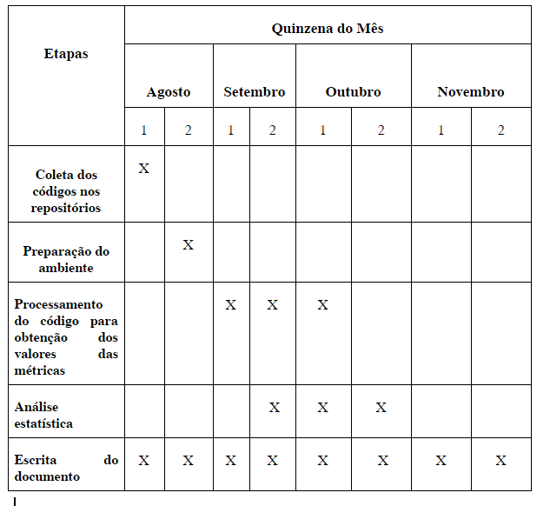
Cronograma

Slide 8
Tipos de Navegadores
Tradicionais
Segurança
Privacidade

Slide 9
Navegadores
Tradicionais
Privacidade
Segurança
Keepass2Android
Lynket Browser
Opera com VPN gratuita
Privacy Browser
Tor-Browser
IceCatMobile
Waterfox
Firefox Focus
Yuzu Browser
Cliqz
Waterfox
Ungoogled Chromium
UC Browser - Navegador
Iridium Browser
Kiwi Browser - Fast & Quiet
Orfox Browser
Brave
UFO Web Browser
Smart Browser - Free, Fast, Secure Private Browser
Ducky Browser - Safe Browsing
F|L|OSS Browser
Firefox
Lightning Browser
Midori Web Browser
Zirco
Chromium
Kiwi Browser
Lucid Browser
Pale Moon
JumpGo Browser

Slide 10
Métricas
Métricas de Tamanho
Métricas Estruturais
Métricas de Acoplamento
Métricas de Grau de Coesão

Slide 11
Métricas
CBO - Acoplamento entre os objetos da classe.
DIT - Extensão da árvore de herança
LCOM - Falta de coesão entre os métodos
NOC - Número de filhos
RFC - Resposta para uma classe
WMC - Métodos ponderados por uma classe
LOC - Número de linhas por código
LOC por pacote - Número de Linha por pacote
LOC por linguagem - Número de linhas por linguagem
AHF - Encapsulamento dos Atributos
AIF - Medida de herança de atributos
CF - Fator de Acoplamento
MHF - Encapsulamento dos Métodos
MIF - Medida de Herança de Método
PF - Medida de Polimorfismo

